Slide 1
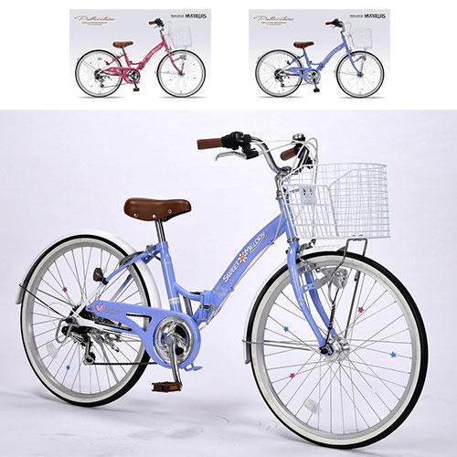
【提案書】
ジュニアサイクル22・6SP・LEDライト付/折畳
LEDオートライトがハート型に七色に光る、とってもオシャレで可愛らしい22インチのジュニアサイクルです。シマノ製の6段変速ギア搭載で走り心地も◎！折り畳み機能付きで収納も可能。
特徴
納期
納期スペース
仕様
カラー展開 : 全2色
素材 : フレーム／スチール リム／アルミ
サイズ : H910~960×W530×L1570mm
重量 : 約17.0kg
お見積
お見積りスペース

